Slide 1
OFICINA
INTRODUÇÃO À LEI DE ACESSO À INFORMAÇÃO

Slide 2
“Apropriar-se e consolidar os conceitos básicos da LAI”.

Slide 3
Quem é você?
Descreva sua atividade no SIC...
Há quanto tempo trabalha com a LAI?

Slide 5
ABRANGÊNCIA

Slide 7
TODA A ADMINISTRAÇÃO PÚBLICA
Direta (órgãos públicos)
Indiretas (autarquias, fundações, empresas públicas, sociedades de economia mistas)
Demais entidades controladas direta ou indiretamente pela União, estados, Distrito Federal e/ou municípios.
ENTIDADES PRIVADAS SEM FINS LUCRATIVOS
Aquelas que receberam recurso públicos para realização de ações de interesse público, diretamente do orçamento ou mediante subvenção social, contrato de gestão, termo de parceria, convênio, acordo, ajuste. Neste caso, a publicidade a que estão submetidas refere-se à parcela dos recursos recebidos e à sua destinação.
(ART. 2º LAI e ART. 63 Decreto 7.724/2012)

Slide 8
PRINCIPAIS ASPECTOS

Slide 10
ESCOPO

Slide 11
INFORMAÇÕES PÚBLICAS E PRIVADAS
INFORMAÇÕES PRODUZIDAS E CUSTODIADAS PELO GOVERNO
ACESSO RESTRITO
CLASSIFICADA art. 23
PESSOAL art. 31
SIGILOSA art. 22
PROCEDIMENTOS art. 7º, § 3º

Slide 13
INFORMAÇÃO PÚBLICA
Toda informação produzida, guardada, organizada e gerenciada pelo Estado é um bem público, devendo o acesso a ela ser restringido apenas em casos previsto em lei.

Slide 14
O SIC deve orientar o requerente a procurar os canais adequados do órgão.

Slide 15
Os órgãos/entidades que aderiram ao e-OUV podem encaminhar manifestações de ouvidoria recebidas pelo e-SIC diretamente ao sistema.
O gestor tem 5 dias úteis para verificar se o pedido é uma solicitação de informação.
Caso seja encaminhado para o e-OUV, o solicitante recebe uma notificação por e-mail sobre encaminhamento da manifestação.
Caso o cidadão não concorde, ele pode apresentar um pedido de reconsideração à CGU em até 10 dias.
A reconsideração é julgada em até 5 dias.
Se for improcedente, a manifestação será definitivamente enviada ao e-OUV, no qual se iniciará o prazo de 20 dias para respondê-la.
Se for procedente, ela ficará no e-SIC como recurso de 1ª Instância, seguindo os mesmos trâmites recursais dos pedidos de acesso à informação.

Slide 17
GRATUIDADE
(Art. 12 da LAI e art. 4º do Decreto 7.724/2012)

Slide 18
“A busca e o fornecimento da informação são gratuitos, ressalvada a cobrança do valor referente ao custo dos serviços e dos materiais utilizados, tais como reprodução de documentos, mídias digitais e postagem”.
Está isento de ressarcir os custos dos serviços e dos materiais utilizados aquele cuja situação econômica não lhe permita fazê-lo sem prejuízo do sustento próprio ou da família, declarada nos termos da Lei nº 7.115, de 29 de agosto de 1983.
Declaratório.
Declaração falsa: sanções civis, administrativas e criminais.

Slide 19
PROCEDIMENTOS PARA COBRANÇA
Passo 1 – Avisar ao requerente sobre o custo dos serviços e do material utilizado, informando link para gerar Guia de Recolhimento da União - GRU. Ou gerar GRU ou documento equivalente.
Passo 2 – Comunicar ao requerente que a informação estará disponível no prazo de dez dias, contado da comprovação do pagamento ou da entrega de declaração de pobreza por ele firmada. (Ressalvadas hipóteses justificadas em que, devido ao volume ou ao estado dos documentos, a reprodução demande prazo superior)
Passo 3 – Registrar no e-SIC: Acesso concedido/comunicada necessidade de pagamento de custos de postagem e/ou reprodução.
Passo 4 – Receber comprovação de pagamento e entregar a informação. (controle de recebimento com data da entrega).
Passo 5 – Informar ao requerente sobre prazo e forma para interposição de recurso.

Slide 20
RESPOSTA

Slide 21
INFORMAÇÃO DISPONÍVEL
ACESSO IMEDIATO
INFORMAÇÃO SEM DISPONIBILIDADE IMEDIATA
20 DIAS + 10 DIAS (MEDIANTE JUSTIFICATIVA)
INFORMAÇÃO DE GRANDE VOLUME
Comunicar data, local e modo para realizar consulta à informação, efetuar reprodução ou obter certidão relativa à informação.

Slide 22
INFORMAÇÃO INEXISTENTE
Comunicar que não possui a informação ou que não tem conhecimento de sua existência.
INFORMAÇÃO DE OUTRO ÓRGÃO
Indicar o órgão ou entidade responsável pela informação ou que a detenha ou encaminhar pedido.
INFORMAÇÃO RESTRITA
Indicar as razões da negativa, total ou parcial, do acesso.

Slide 23
Antes de enviar a resposta o órgão ou entidade deve sempre informar:
A possibilidade de interposição do recurso, indicando o prazo.
O responsável pela resposta.
O destinatário do recurso.
Caso ainda permaneçam dúvidas, vocês podem consultar o manual do e-SIC disponível em http://esic.cgu.gov.br/sistema/site/dicas_pedido.html

Slide 24
PORTARIA Nº 1.254, DE 18 DE MAIO DE 2015
“Art. 2º A utilização do e-SIC é obrigatória para órgãos da administração direta, autarquias, fundações públicas, empresas públicas, sociedades de economia mista e demais entidades controladas direta ou indiretamente pela União.
Parágrafo único. A obrigatoriedade do e-SIC não exclui a possibilidade de utilização, pelos órgãos e entidades, de outros sistemas para organização dos fluxos internos de tratamento dos pedidos de acesso à informação”.

Slide 25
RESTRIÇÃO DE ACESSO

Slide 26
Dados Pessoais
Informação sigilosa classificada conforme a Lei nº 12.527/2011 - LAI
Informação sigilosa de acordo com legislação específica (Sigilo bancário, telefônico, etc.)
Pedido desproporcional ou desarrazoado
Pedido exige tratamento adicional de dados
Pedido genérico
Pedido incompreensível
Processo decisório em curso

Slide 27
Informações Pessoais
protegidas pela LAI
Informações Classificadas
Informações protegidas por outros sigilos legais
(fiscal, bancário, industrial...)
INFORMAÇÕES SUJEITAS À RESTRIÇÃO DE ACESSO

Slide 28
PESSOAL
PESSOAL
[sensível]
ART. 31 LAI
PESSOAL
[sigilos legais]
ART. 5º, X CF/88

Slide 29
NORMA | DEFINIÇÃO | ABRANGÊNCIA/ESCOPO
Lei nº 12.527/2011 | Informação pessoal: aquela relacionada à pessoa natural identificada ou identificável. | Informação produzida ou custodiada pela Administração Pública.
Lei nº 12.414/2011 | Informação sensível: aquelas pertinentes à origem social e étnica, à saúde, à informação genética, à orientação sexual e às convicções políticas, religiosas e filosóficas. | Bancos de dados com informações de adimplemento, de pessoas naturais ou de pessoas jurídicas, para formação de histórico de crédito.

Slide 30
INFORMAÇÃO CLASSIFICADA
Decreto 7.724/2012
Temporalidade
25 anos
15 anos
Prorrogável por igual período pela CMRI
5 anos
Produção de informação
Reservado
Secreto
Ultrassecreto

Slide 31
INFORMAÇÕES PROTEGIDAS POR LEGISLAÇÃO ESPECÍFICA* (*As hipóteses legais de restrição de acesso à informação elencadas neste item não são exaustivas)
Sigilos decorrentes de direitos de personalidade
Sigilo Fiscal | Art. 198 do Código Tributário Nacional
Sigilo Bancário | Art. 1º da Lei Complementar nº 105/2001
Sigilo Comercial | Art. 155, §2º da Lei nº 6.404/1976
Sigilo Empresarial | Art. 169 da Lei nº 11.101/2005
Sigilo Contábil | Art. 1.190 e 1.191 do Código Civil
Sigilos de Processos e procedimentos
Restrição discricionária de acesso a documento preparatório | § 3º, art. 7º da Lei nº 12.527/2011
Sigilo do Procedimento Administrativo Disciplinar em curso | Art. 150 da Lei nº 8.112/1991
Sigilo do Inquérito Policial | Art. 20 do Código de Processo Penal
Segredo de Justiça no Processo Civil | Art. 155 da Lei nº 5.869/1973
Segredo de Justiça no Processo Penal | 6º do art. 201 da Lei nº 3.689/1941
Informação de natureza patrimonial
Segredo Industrial | Lei nº 9.279/1991
Direito Autoral | Lei nº 9.610/1998
Propriedade Intelectual - software | Lei nº 9.609/1998

Slide 32
PEDIDO GENÉRICO
É aquele que não é específico, ou seja, não descreve de forma delimitada (quantidade, período temporal, localização, sujeito, recorte temático, formato, etc.) o objeto do pedido de acesso à informação, o que impossibilita a identificação e a compreensão do objeto da solicitação. É um pedido que se caracteriza pelo seu aspecto generalizante, com ausência de dados importantes para a sua delimitação e atendimento.
PEDIDO DESARRAZOADO
É aquele que não encontra amparo para a concessão de acesso solicitado nos objetivos da LAI e tampouco nos seus dispositivos legais, nem nas garantias fundamentais previstas na Constituição. É um pedido que se caracteriza pela desconformidade com os interesses públicos, como segurança pública, celeridade e economicidade da administração pública.
PEDIDO DESPROPORCIONAL
Para saber se o pedido é desproporcional, analisa-se a sua adequação de modo que o atendimento não comprometa significativamente a realização das atividades rotineiras da instituição, acarretando prejuízo injustificado aos direitos de outros solicitantes.
PEDIDOS QUE EXIGEM TRABALHOS ADICIONAIS de análise, interpretação ou consolidação de dados e informações, ou serviço de produção ou tratamento de dados que não seja de competência do órgão ou entidade.

Slide 33
RECURSOS
E
RECLAMAÇÃO

Slide 34
Caso o pedido de acesso seja negado, o cidadão pode recorrer no prazo de 10 dias.
O recurso é dirigido incialmente à autoridade hierarquicamente superior do servidor responsável pela elaboração da resposta inicial e deve ser analisado no prazo de 5 dias.
PEDIDO DE ACESSO
RECURSO À AUTORIDADE HIERARQUICAMENTE SUPERIOR
RECURSO À AUTORIDADE MÁXIMA DO ÓRGÃO
RECURSO À CMRI
RECURSO À CGU

Slide 35
RECURSOS
Instância | Autoridade julgadora | Prazo para o cidadão recorrer | Prazo para manifestação do órgão
1ª | Autoridade superior àquela que proferiu a decisão | 10 dias, contados da resposta do órgão ou entidade | 5 dias, contados do recebimento do recurso
2ª | Autoridade máxima do órgão
3ª | Controladoria-Geral da União (CGU)
4ª | Comissão Mista de Reavaliação de Informações (CMRI) |  | Até a 3ª reunião após o recebimento do recurso

Slide 36
Caso o órgão não responda ao pedido de informação em 30 dias, o requerente tem 10 dias para fazer uma reclamação.
A reclamação é encaminhada para a autoridade de monitoramento do órgão omisso.
A autoridade tem até 5 dias para responder, contados do recebimento da reclamação.
Caso o órgão continue sem responder, é possível entrar com recurso à CGU, em até dez dias, contados do término do prazo para manifestação por parte da autoridade de monitoramento.
CGU tem 5 dias para se manifestar.

Slide 37
TIPO DE DECISÃO | EFEITO
PROVIMENTO | Determina que a informação seja fornecida.
PROVIMENTO PARCIAL | Determina que apenas parte da informação seja fornecida.
DESPROVIMENTO | A CGU entende que as razões da negativa são adequadas, nos termos legais.
NÃO CONHECIMENTO | O recurso sequer é conhecido por não tratar de pedido de acesso à informação (denúncia, reclamação ou consulta, por exemplo) ou por não atender a alguma exigência básica que possibilite a análise pela CGU, como ter sido apresentado fora do prazo.
PERDA DE OBJETO | São os casos em que a informação é fornecida pelo próprio recorrido antes de a CGU decidir o recurso.

Slide 38
SISTEMA ELETRÔNICO DO SERVIÇO DE INFORMAÇÕES AO CIDADÃO

Slide 39
INFORMAÇÕES GERAIS
O e-SIC permite que qualquer pessoa, física ou jurídica, encaminhe pedidos de acesso à informação, acompanhe o prazo e receba a resposta da solicitação realizada para órgãos e entidades do Executivo Federal.
Por meio dele, é possível ainda entrar com recursos e apresentar reclamações sem burocracia.
Estão cadastrados no e-SIC:
314 órgãos do Poder Executivo Federal
2953 servidores
692748 solicitantes
Foi implantado em 16/05/2012
Você sabia que a CGU cede o código fonte do e-SIC aos órgãos e entidades que aderem ao Programa Brasil Transparente?
Notes:
INTRODUZIR O TEMA: e-SIC.
EVIDENCIAR O TAMANHO DO SISTEMA.
PERGUNTAR AOS PARTICIPANTES SE TODOS JÁ TEM ACESSO AO SISTEMA E COM QUE PERFIL (GESTOR SIC, RESPONDENTE, OBSERVADOR).

Slide 40
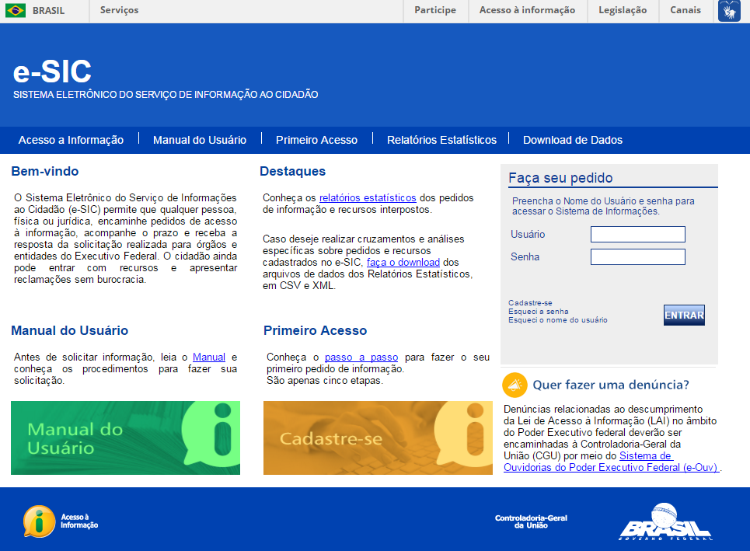
PÁGINA INICIAL DO E-SIC
O usuário do servidor é sempre o seu CPF
Notes:
ESTÁ É A TELA INICIAL DO E-SIC, ANTES DE EFETUAR O LOGIN.
1ª OBSERVAÇÃO: O USUÁRIO DE SERVIDOR É O SEU CPF.
2ª OBSERVAÇÃO: AQUI É POSSÍVEL ACESSAR OS MANUAIS – DOS USUÁRIOS E DOS SIC’S.
3ª OBSERVAÇÃO: AQUI TEM O LINK PARA “ACESSO A INFORMAÇÃO”.

Slide 41
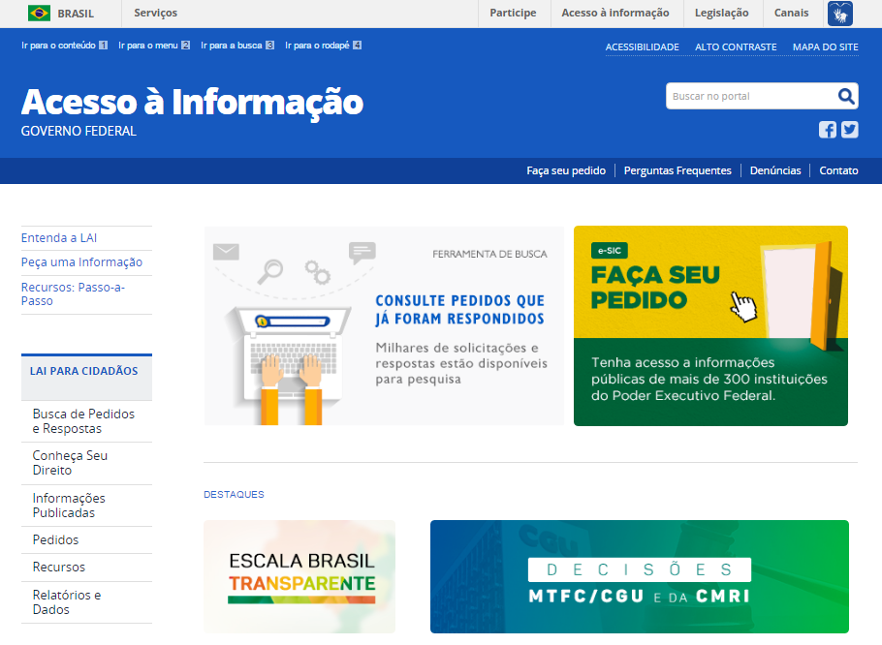
MECANISMOS DE CONSULTA
Notes:
NO SITE ACESSO A INFORMAÇÃO PODEMOS ACESSAR O “BUSCA DE PEDIDOS E REPOSTAS”
PARA ISSO APERTE “CONSULTE PEDIDOS QUE JÁ FORAM RESPONDIDOS” A SEGUIR APERTE “ACESSE A BUSCA”
NO “BUSCA DE PEDIDOS E RESPOSTAS” É POSSÍVEL ACESSAR AS RESPOSTAS DADAS PELA CGU E CMRI, POR ISSO É MUITO ÚTIL, PRINCIPALMENTE QUANDO O SERVIDOR TEM DÚVIDAS SOBRE A POSSIBILIDADE DE FORNECER OU NÃO A RESPOSTA.

Slide 42
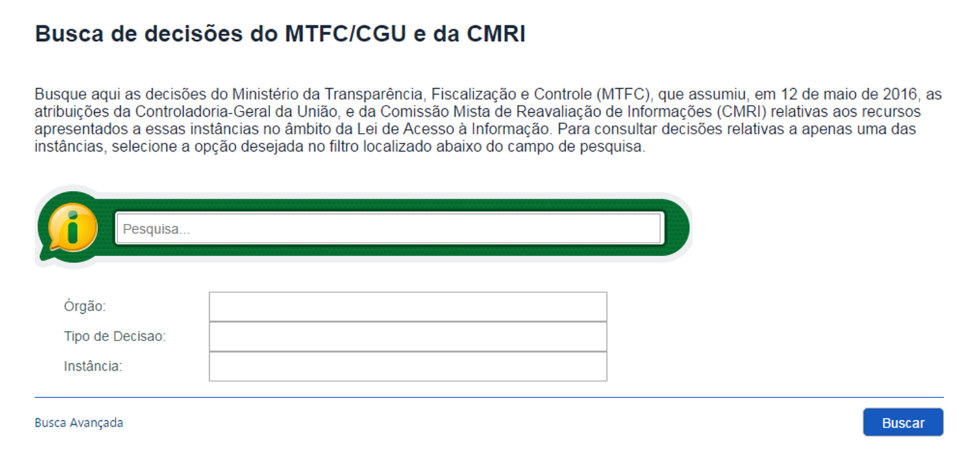
Notes:
NO SITE ACESSO A INFORMAÇÃO PODEMOS ACESSAR O “BUSCA DE PEDIDOS E REPOSTAS”
PARA ISSO APERTE “CONSULTE PEDIDOS QUE JÁ FORAM RESPONDIDOS” A SEGUIR APERTE “ACESSE A BUSCA”
NO “BUSCA DE PEDIDOS E RESPOSTAS” É POSSÍVEL ACESSAR AS RESPOSTAS DADAS PELA CGU E CMRI, POR ISSO É MUITO ÚTIL, PRINCIPALMENTE QUANDO O SERVIDOR TEM DÚVIDAS SOBRE A POSSIBILIDADE DE FORNECER OU NÃO A RESPOSTA.

Slide 43
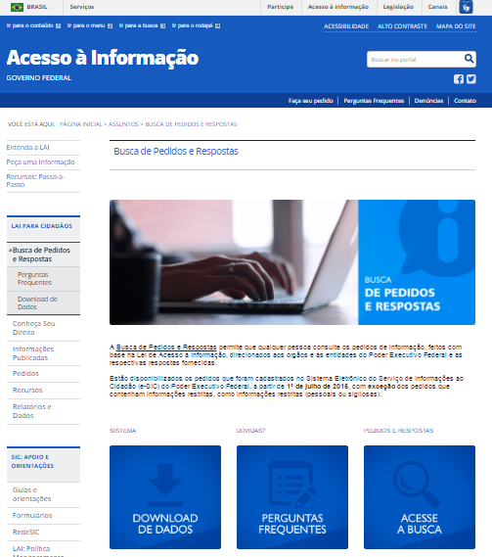
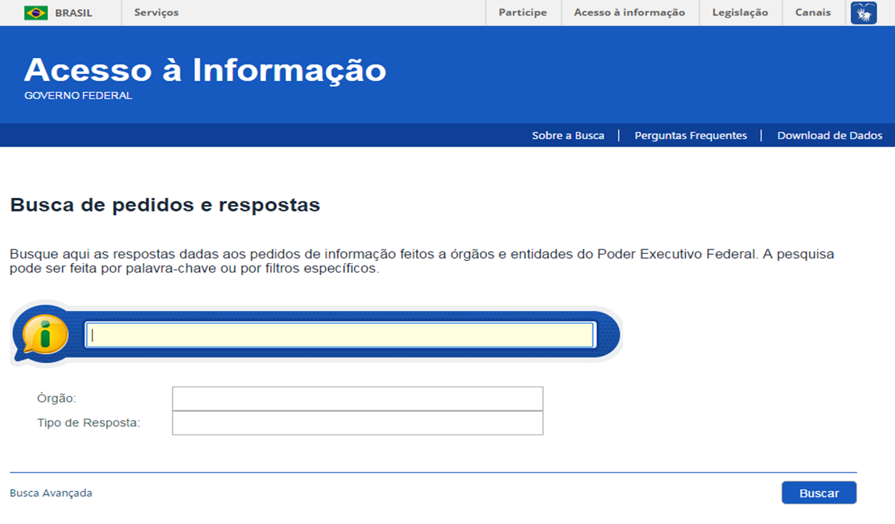
Notes:
NO SITE ACESSO A INFORMAÇÃO PODEMOS ACESSAR O “BUSCA DE PEDIDOS E REPOSTAS”
PARA ISSO APERTE “CONSULTE PEDIDOS QUE JÁ FORAM RESPONDIDOS” A SEGUIR APERTE “ACESSE A BUSCA”
NO “BUSCA DE PEDIDOS E RESPOSTAS” É POSSÍVEL ACESSAR AS RESPOSTAS DADAS PELA CGU E CMRI, POR ISSO É MUITO ÚTIL, PRINCIPALMENTE QUANDO O SERVIDOR TEM DÚVIDAS SOBRE A POSSIBILIDADE DE FORNECER OU NÃO A RESPOSTA.

Slide 44
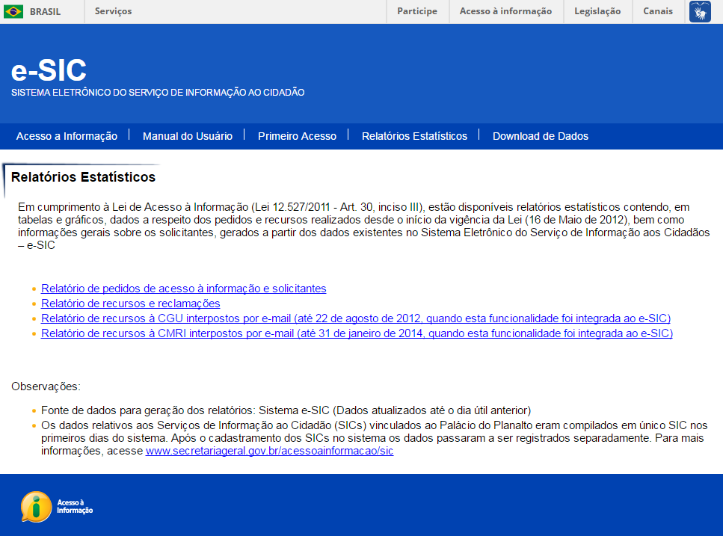
RELATÓRIOS ESTATÍSTICOS
Notes:
AQUI ACESSAMOS OS RELATÓRIOS ESTATÍSTICOS – NESTE LINK PODEMOS TER UMA VISÃO GERAL SOBRE O E-SIC, COMO: QUANTIDADE DE PEDIDOS, RECURSOS E RECLAMAÇÕES, E DE SOLICITANTES.

Slide 45
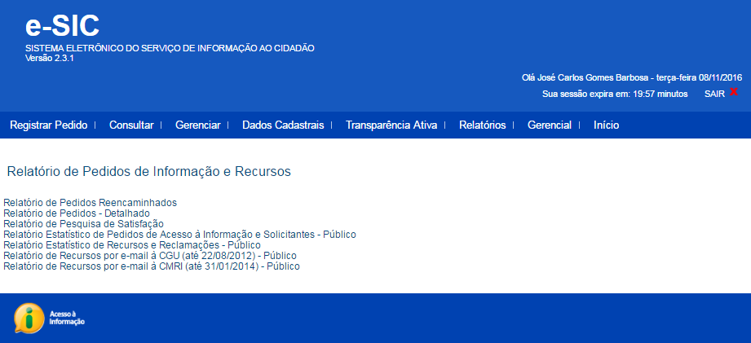
RELATÓRIOS INTERNOS
Acesso aos
relatórios
Exportar os resultados para PDF, Excel ou Word
Notes:
NESTE LINK É POSSÍVEL ACESSAR OS RELATÓRIOS – DETALHADOS SOBRE PEDIDOS DE INFORMAÇÃO, PESQUISA DE SATISFAÇÃO, ESTATÍSTICO SOBRE RECURSOS.
ESTES RELATÓRIOS PODEM SER EXPORTADOS PARA OS FORMATOS: PDF, EXCEL, WORD.

Slide 46
PERFIS NO E-SIC
Gestor SIC: pode realizar ações para o seu órgão ou entidades a ele vinculadas. É responsável pela atualização dos dados dos SICs. Pode consultar os pedidos, encaminhá-los, prorrogá-los, exportá-los para diferentes formatos e respondê-los. Cadastram usuários no sistema com perfis Respondente, Observador SIC ou Solicitante. Poderá existir mais de um servidor com esse perfil em um SIC. Estatais possuem um Gestor SIC próprio. Para solicitar o cadastro de um servidor como Gestor SIC, envie um e-mail para suporte.esic@cgu.gov.br com os seguintes dados: nome completo do servidor, órgão, e-mail institucional, telefone, CPF e tipo de perfil desejado no sistema.
Respondente: gerencia pedidos no sistema. Pode consultar os pedidos, encaminhá-los, prorrogá-los, exportá-los para diferentes formatos e respondê-los. Um respondente deverá ser autorizado a utilizar o sistema com esse perfil por um Gestor SIC. Pode cadastrar solicitantes.
Observador SIC: perfil que apenas possibilita visualizar dados, mas não permite que nenhuma ação seja realizada no sistema.
Notes:
AQUI PODEMOS VER O QUE CADA TIPO DE PERFIL PODE FAZER NO SISTEMA.
REPARE QUE O PERFIL GESTOR SIC É O ÚNICO QUE PERMITE GERENCIAR USUÁRIOS E GERENCIAR O CADASTRO DO ÓRGÃO.

Slide 47
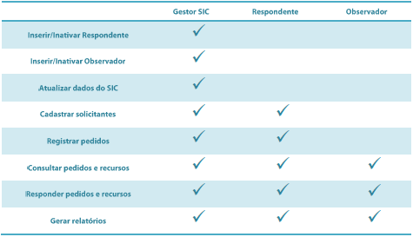

Slide 48
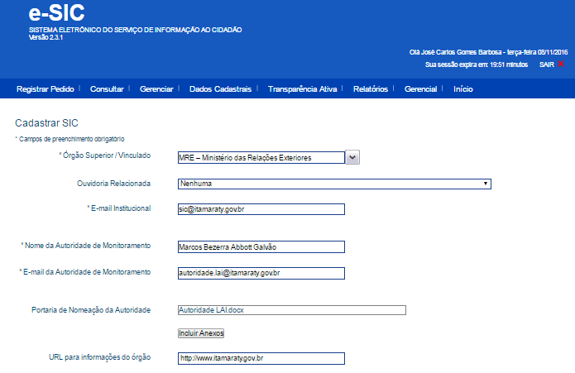
GERENCIAR CADASTRO DO ÓRGÃO
Cadastro da Portaria de Nomeação da Autoridade de Monitoramento.
Alterações no cadastro do órgão (e-mails institucionais, Autoridade de Monitoramento).
Quem pode editar?
E se o órgão não tiver servidor com o perfil “Gestor SIC”?
Notes:
PARA GERENCIAR O CADASTRO DO ÓRGÃO DEVE-SE IR EM “GERENCIAR” >> “SIC”.
AQUI, O USUÁRIO COM PERFIL “GESTOR SIC” PODE ATUALIZAR AS INFORMAÇÕES DO CADASTRO DO ÓRGÃO E DEVE INSERIR A PORTARIA DE NOMEAÇÃO DA AUTORIDADE DE MONITORAMENTO.
SE O ÓRGÃO NÃO TIVER SERVIDOR COM O PERFIL GESTOR SIC DEVE ENVIAR UM EMAIL PARA SUPORTE.ESIC@CGU.GOV.BR COM AS SEGUINTES INFORMAÇÕES: NOME COMPLETO, CPF, ÓRGÃO VINCULADO, PERFIL, EMAIL, TELEFONE.

Slide 49
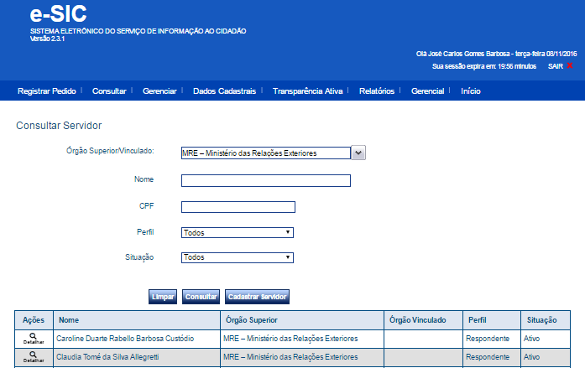
GERENCIAR SERVIDORES DO ÓRGÃO
Apenas “Gestor SIC”:
Inativar servidor
Cadastrar servidor
Notes:
NESTE LINK – GERENCIAR >> SERVIDOR - USUÁRIO COM PERFIL “GESTOR SIC” PODE:
INATIVAR SERVIDORES QUE NÃO TRABALHAM MAIS COM O E-SIC, CADASTRAR NOVOS SERVIDORES COM O PERFIL RESPONDENTE.

Slide 50
CONSULTAR E RESPONDER PEDIDOS NO E-SIC
Prazos para responder
Inserir anexos na resposta
Notes:
PARA ACESSAR OS PEDIDOS: CONSULTAR >> PEDIDOS

Slide 51
MUITO OBRIGADO!

